Slide 1
Мероприятия молодёжкиОНФ

Slide 2
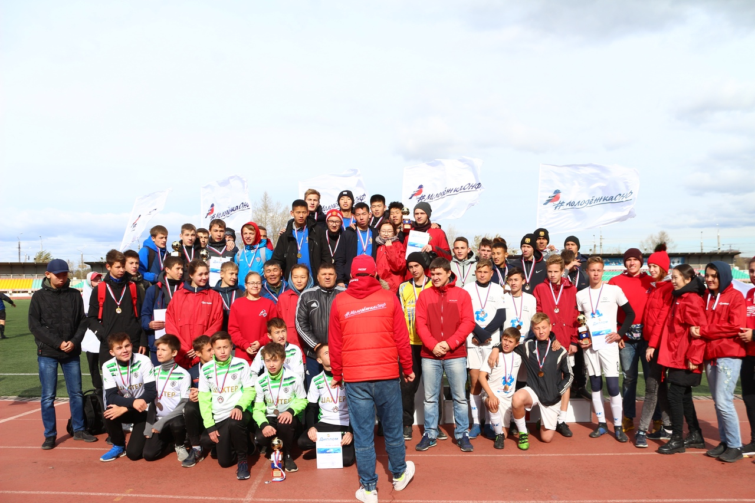
Уличный красава

Slide 3
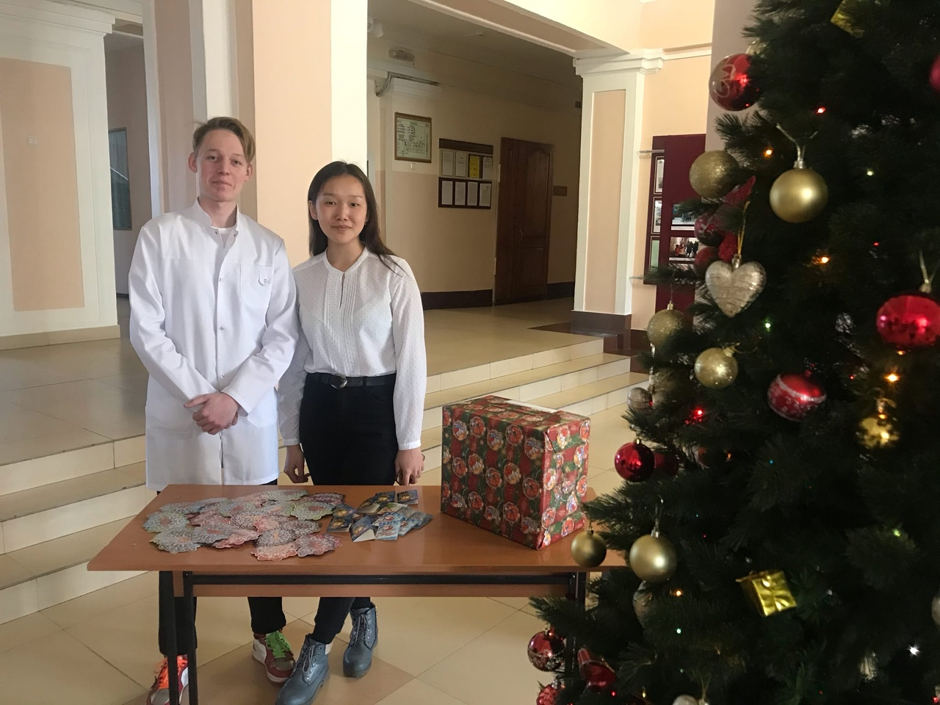
Акция «Неделя добрых дел»

Slide 4
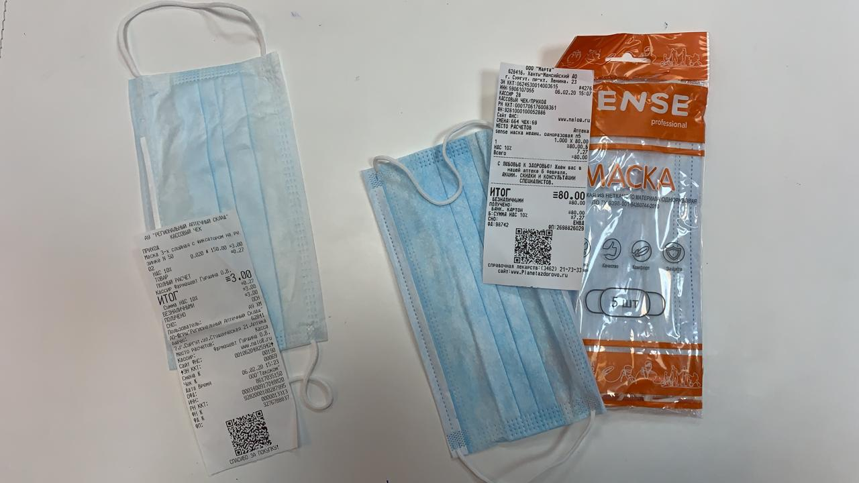
Мониторинг аптек на наличие масок и противовирусных

Slide 5
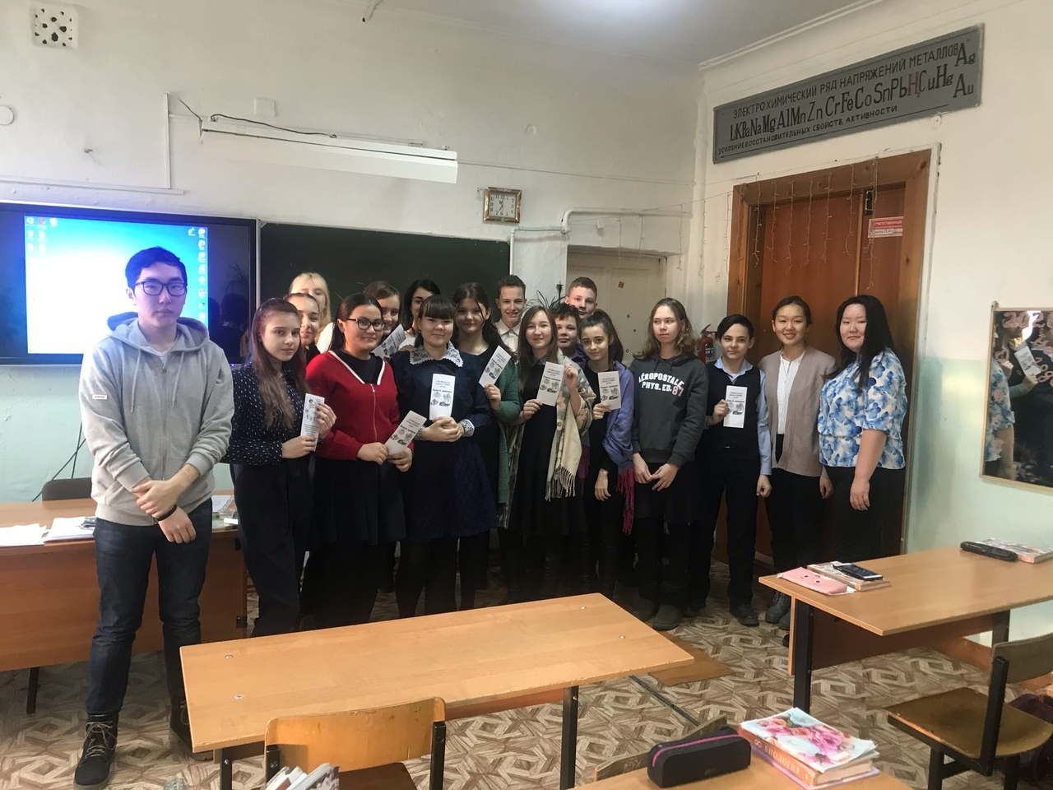
Проведение лекций о профилактике ОРВИ в школах Читы

Slide 6
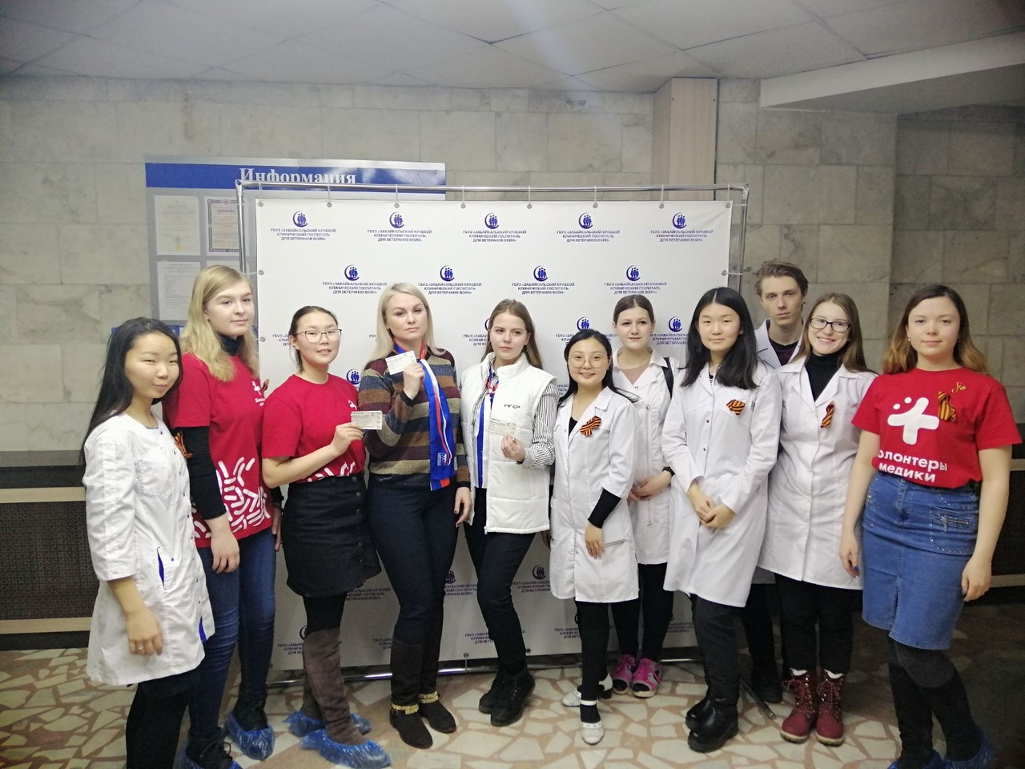
Участие в мероприятии, посвящённом 75-летию снятия блокады Ленинграда

Slide 7
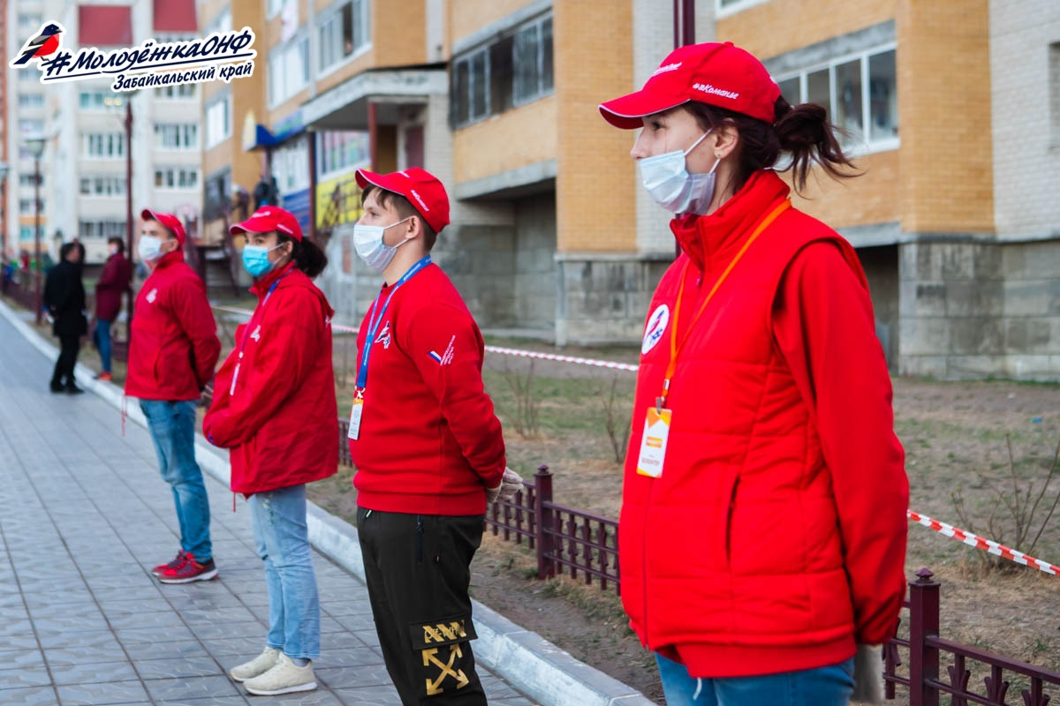
Акция «Свет победы-огни славы»

Slide 8
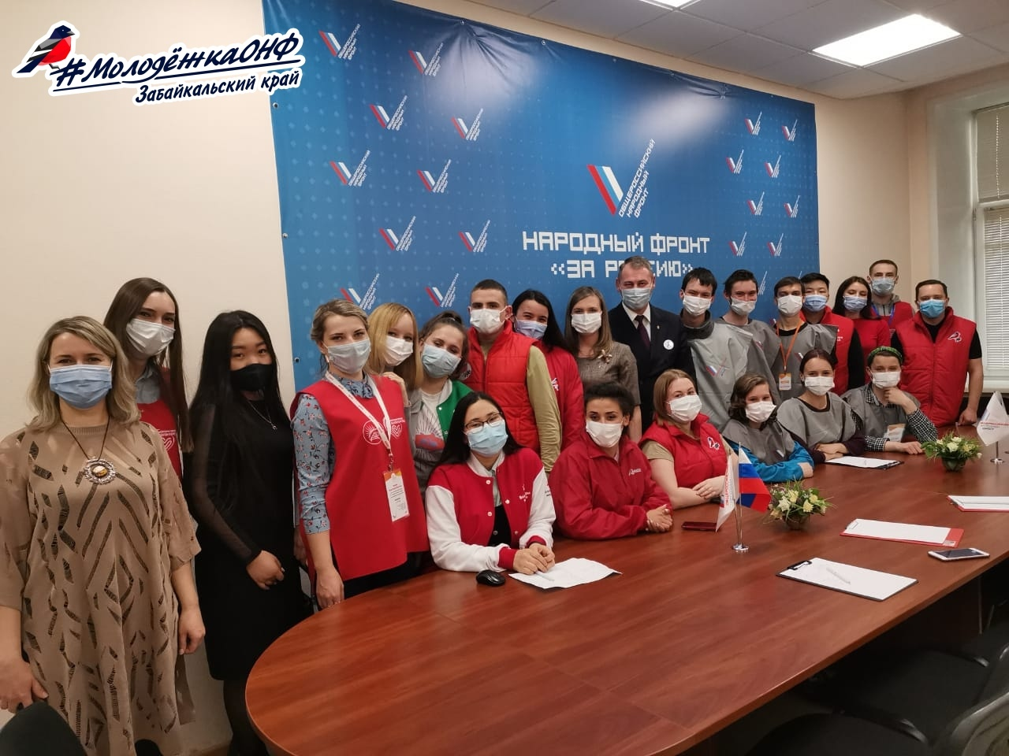
Всероссийская акция «Мы вместе»

Slide 9
Всероссийская акция «Оставайся донором»

